Slide 1
12
CHAPTER
원격 접속 서버

Slide 2
01 텔넷 서버
02 SSH 서버
03 VNC 서버

Slide 3
학습목표
텔넷 서버의 작동 개념을 이해하고 설정법을 익힌다.
보안이 강화된 SSH 서버의 설정법을 익힌다.
GUI 접속을 지원하는 VNC 서버의 설정법을 익힌다.

Slide 4
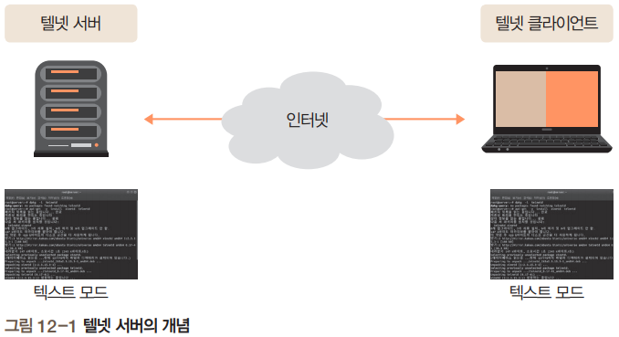
1-1 텔넷 서버의 개요
텔넷 서버
리눅스에서 원격 접속을 하려면 리눅스 서버에 텔넷 서버를 설치하고 원격지 PC에는 텔넷 클라이언트 프로그램을 설치해야 함
전통적인 원격 접속 방법인 텔넷은 보안에 취약하기 때문에 최근에는 보안 기능을 추가하여 사용
원격지의 PC(텔넷 클라이언트)에서 리눅스 서버에 접속하면 서버에서 직접 텍스트 모드로 작업하는 것과 동일하게 작업 가능

Slide 5
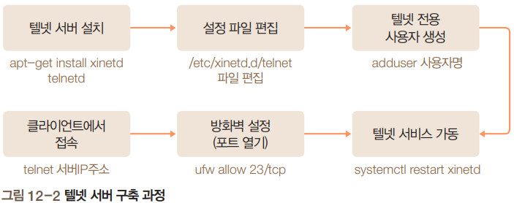
1-1 텔넷 서버의 개요
텔넷 서버 구축 과정

Slide 6
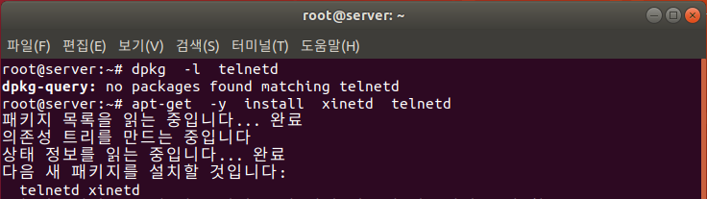
[실습 12-1] 텔넷 서버 설치하고 사용하기
교재 385~390p 참고
1. Server 초기화하기
1-1 VMware 종료
C:\Linux\Server 폴더 삭제
C:\Linux(백업)\Server 폴더를 C:\Linux\ 폴더에 통째로 복사
1-2 부팅하면 root 사용자로 자동 접속
2. 텔넷 서버 패키지 설치하기
2-1 터미널 열기, dpkg –l telnetd 명령 입력, 텔넷 서버 패키지가 설치되어 있는지 확인
설치되어 있지 않으니 apt-get -y install xinetd telnetd 명령으로 관련 패키지 설치

Slide 7
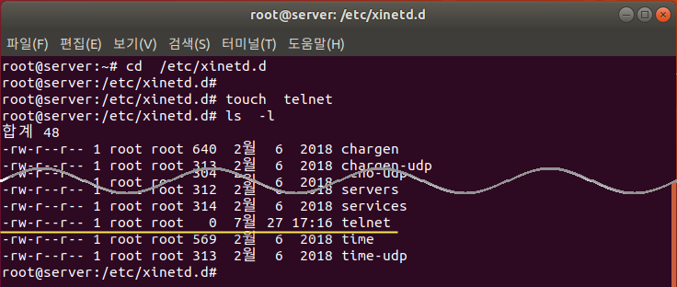
[실습 12-1] 텔넷 서버 설치하고 사용하기
교재 385~390p 참고
3. 텔넷 서버가 가동하도록 설정하기
3-1 /etc/xinetd.d 폴더로 이동, touch telnet 명령으로 빈 파일 생성

Slide 8
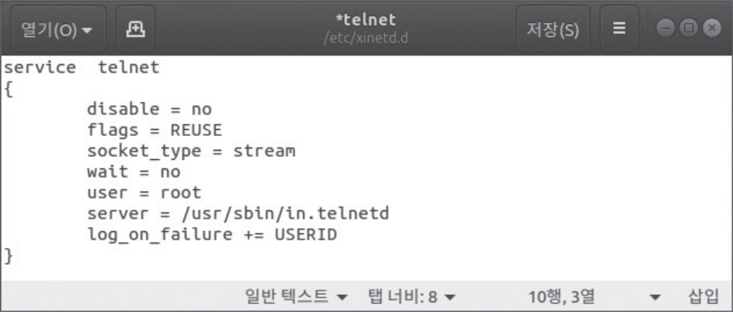
[실습 12-1] 텔넷 서버 설치하고 사용하기
교재 385~390p 참고
3-2 vi 에디터나 gedit로 telnet 파일 열기, 다음 내용 입력 후 저장

Slide 9
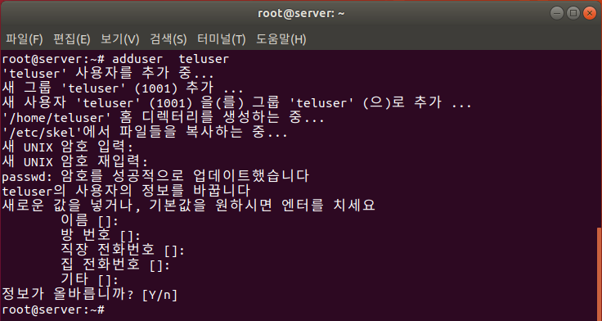
[실습 12-1] 텔넷 서버 설치하고 사용하기
교재 385~390p 참고
3-3 adduser teluser 명령으로 사용자 만들기
비밀번호는 ‘1234’로 설정, 나머지는 기본값

Slide 10
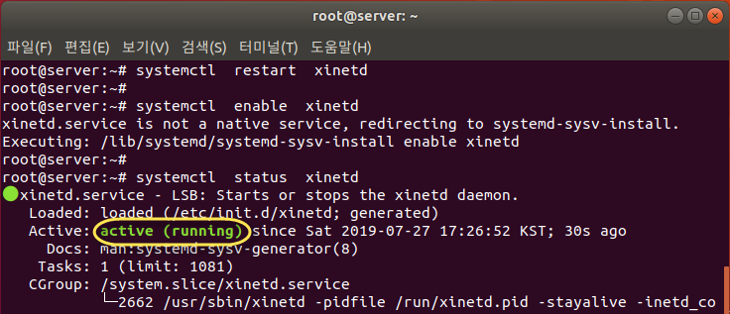
[실습 12-1] 텔넷 서버 설치하고 사용하기
교재 385~390p 참고
3-4 systemctl restart xinetd 명령으로 텔넷 서비스 가동, 메시지가 나오지 않으면 정상
컴퓨터를 재부팅해도 텔넷 서비스가 가동되도록 systemctl enable xinetd 명령으로 설정
systemctl status xinetd 명령으로 가동 여부를 확인해보면 서비스 작동 중(active)
Q 를 누르면 프롬프트가 나타남

Slide 11
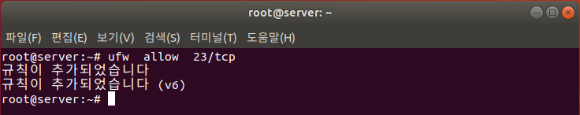
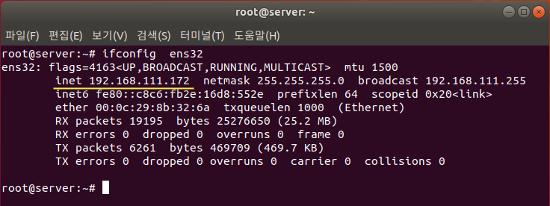
[실습 12-1] 텔넷 서버 설치하고 사용하기
교재 385~390p 참고
3-5 ufw allow 23/tcp 명령으로 방화벽 열기, 텔넷의 23번 포트 허용
3-6 ifconfig ens32 또는 ifconfig 명령으로 Server의 IP 주소 확인

Slide 12
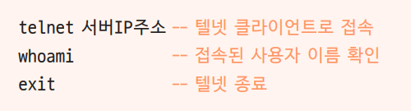
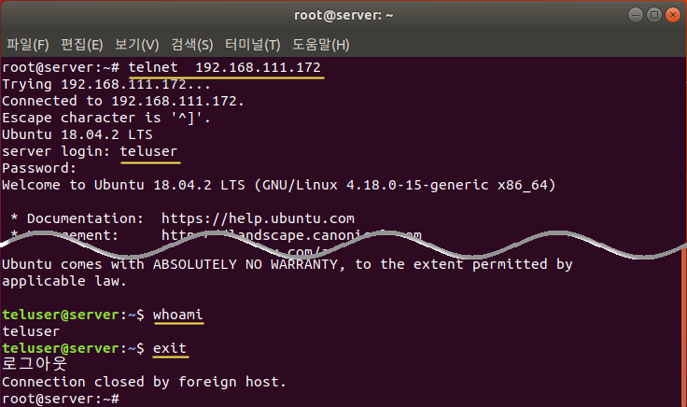
[실습 12-1] 텔넷 서버 설치하고 사용하기
교재 385~390p 참고
3-7 자신의 컴퓨터에서 teluser로 접속

Slide 13
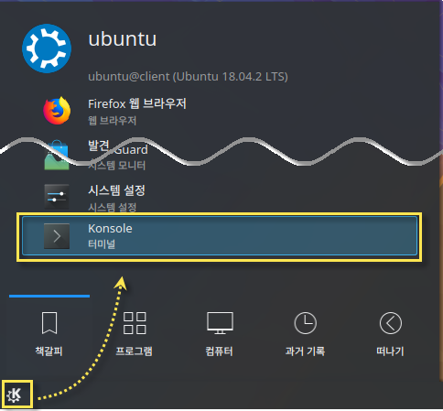
[실습 12-1] 텔넷 서버 설치하고 사용하기
교재 385~390p 참고
4. Client에서 Server의 텔넷 서버에 접속하기
4-1 Client를 처음 설치 상태로 초기화
C:\Linux\Client 폴더 삭제, C:\Linux(백업)\Client 폴더를 C:\Linux\ 폴더에 복사
VMware를 한 번 더 실행, Client 를 부팅하면 ubuntu 사용자로 자동 접속됨
4-2 왼쪽 아래의 시작 버튼 클릭, [Konsole(터미널)]을 선택하여 터미널 열기

Slide 14
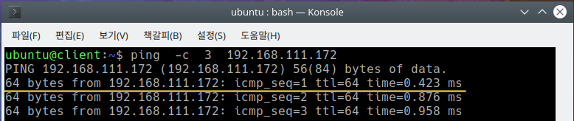
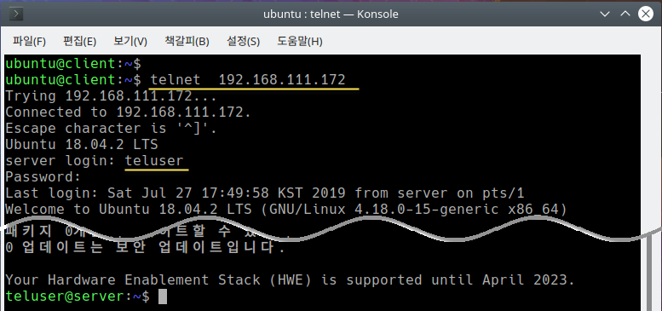
[실습 12-1] 텔넷 서버 설치하고 사용하기
교재 385~390p 참고
4-3 ping -c 3 서버IP주소 명령 입력, Server와 네트워크로 연결되는지 확인
4-4 telnet 서버IP주소 명령으로 텔넷 접속 시도
사용자 이름에 ‘teluser’, 비밀번호에 ‘1234’를 입력하면 정상적으로 접속될 것

Slide 15
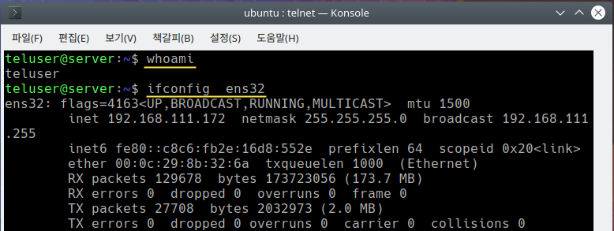
[실습 12-1] 텔넷 서버 설치하고 사용하기
교재 385~390p 참고
4-5 몇 가지 명령 실행해보기
지금은 Client 가상머신 위치에서 원격으로 Server 가상머신을 작동하는 상태

Slide 16
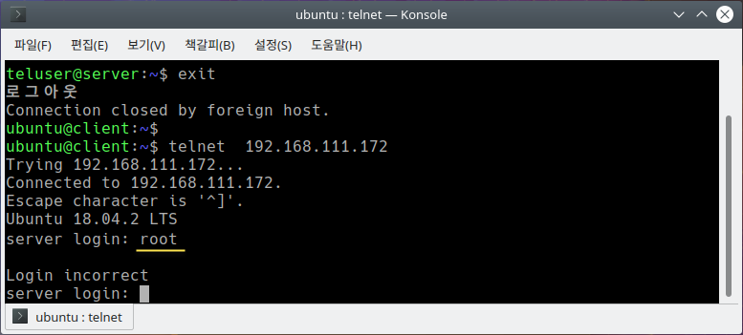
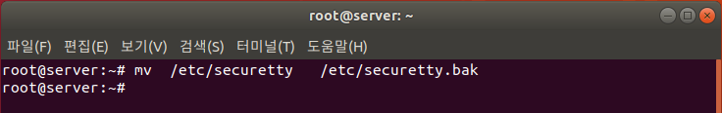
[실습 12-1] 텔넷 서버 설치하고 사용하기
교재 385~390p 참고
4-6 exit 명령으로 텔넷 종료, telnet 서버IP주소 명령을 입력하여 root 사용자로 접속
→ 아예 접속되지 않을 것
우분투는 기본적으로 root 사용자의 텔넷 접속을 허용하지 않음
root 사용자의 텔넷 접속을 허용하면 시스템 보안에 문제가 발생할 수도 있기 때문
4-7 root 사용자로 접속하고 싶다면 mv /etc/securetty /etc/ securetty.bak 명령 입력

Slide 17
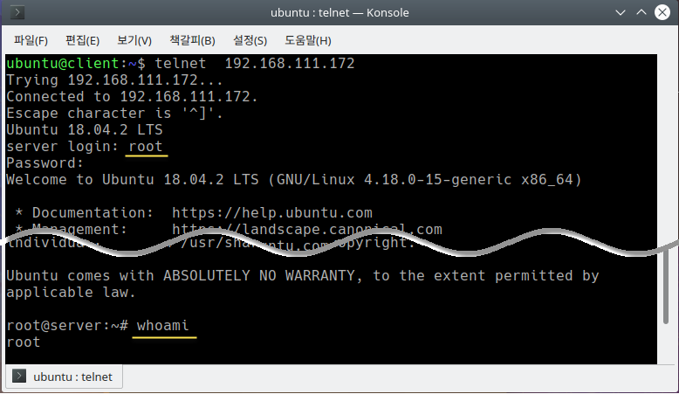
[실습 12-1] 텔넷 서버 설치하고 사용하기
교재 385~390p 참고
4-8 Client 가상머신에서 다시 telnet 서버IP주소 명령 입력, root 사용자로 접속
root의 비밀번호는 password
→ 이제 root 사용자로도 텔넷 접속이 가능
4-9 exit 명령으로 텔넷 접속 종료

Slide 18
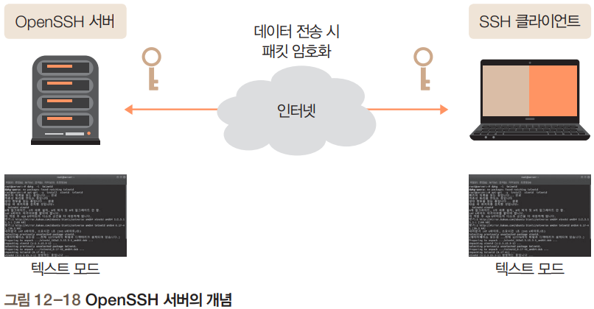
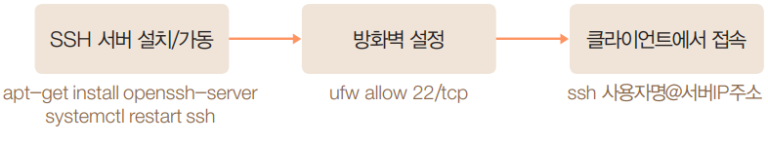
2-1 SSH 서버의 개요
SSH 서버
텔넷은 서버, 클라이언트 사이에 데이터를 전송할 때 암호화를 하지 않아 해킹 위험이 있음
이를 해결하기 위해 리눅스에서는 OpenSSH 서버를 지원
OpenSSH 서버는 텔넷 서버와 비슷하지만 데이터를 전송할 때 패킷을 암호화함

Slide 19
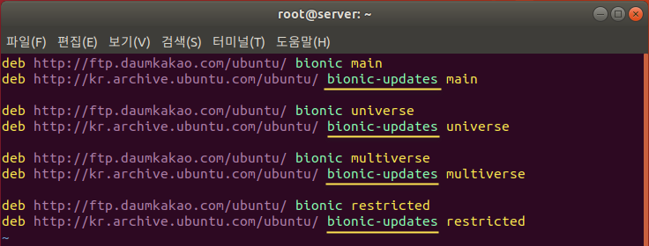
[실습 12-2] OpenSSH 서버 설치하고 사용하기
교재 392~394p 참고
1. Server 가상머신에 업데이트된 패키지 설치하기
1-1 터미널 열기, vi 에디터나 gedit로 /etc/apt/sources.list 파일 열기
각각의 두 번째 행을 ‘bionic-updates’로 수정한 후 저장
1-2 apt-get update 명령으로 설정 내용 적용

Slide 20
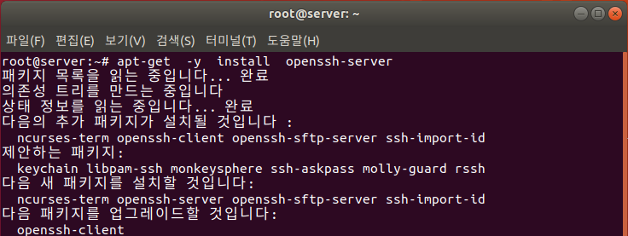
[실습 12-2] OpenSSH 서버 설치하고 사용하기
교재 392~394p 참고
2. Server 가상머신에 SSH 서버 설치하고 사용하기
2-1 apt-get -y install openssh-server 명령으로 SSH 서버 설치

Slide 21
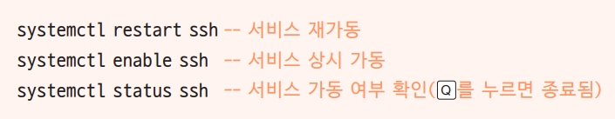
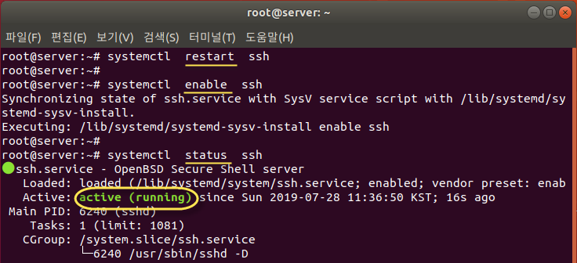
[실습 12-2] OpenSSH 서버 설치하고 사용하기
교재 392~394p 참고
2-2 다음 명령을 입력, 서비스 재가동, 상시 가동, 가동 여부 확인
SSH 서버의 데몬 (서비스) 이름은 ssh
Q 를 누르면 프롬프트 생성

Slide 22
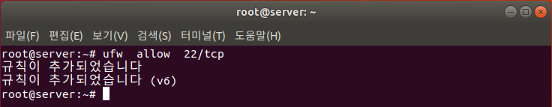
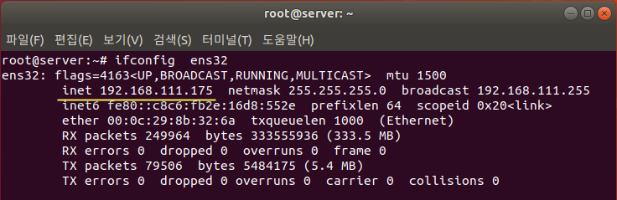
[실습 12-2] OpenSSH 서버 설치하고 사용하기
교재 392~394p 참고
2-3 ufw allow 22/tcp 명령으로 방화벽 열기, SSH의 22번 포트 허용
2-4 ifconfig ens32 명령으로 Server의 IP 주소 확인

Slide 23
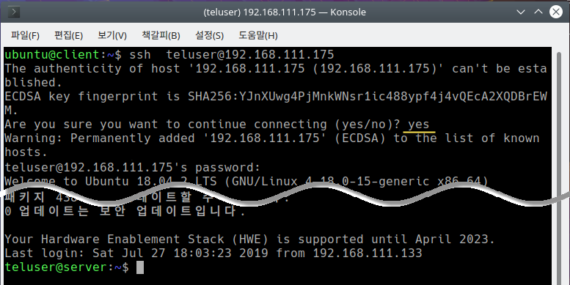
[실습 12-2] OpenSSH 서버 설치하고 사용하기
교재 392~394p 참고
3. Client에서 Server의 SSH 서버에 접속하기
3-1 화면이 잠겨 있으면 ubuntu 사용자의 비밀번호 ‘ubuntu’ 입력
3-2 열려 있는 터미널을 모두 닫고 새 터미널 하나 열기
3-3 ssh teluser@IP주소 명령 입력
접속이 확실한지 물어보면 ‘yes’ 입력
→ 접속되면 텔넷과 동일하게 사용 가능, 암호화하기 때문에 더 안전함

Slide 24
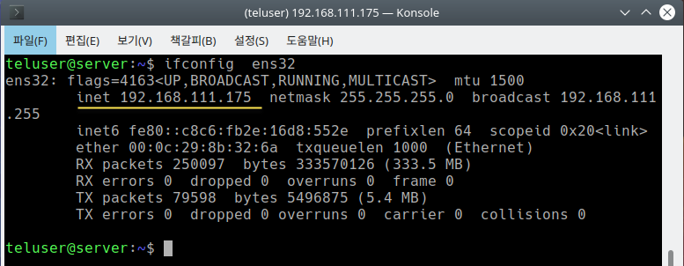
[실습 12-2] OpenSSH 서버 설치하고 사용하기
교재 392~394p 참고
3-4 ifconfig ens32 명령 입력, Server의 IP 주소 확인
3-5 exit 명령으로 SSH 서버 접속 종료

Slide 25
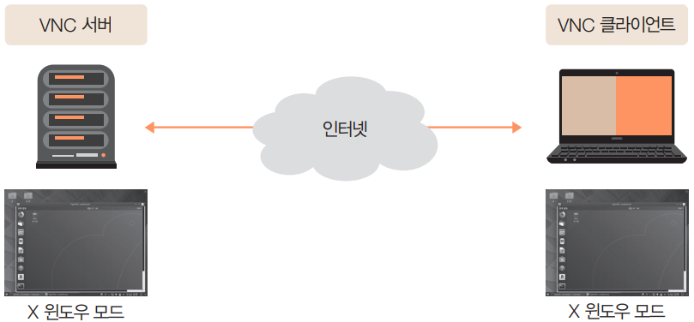
3-1 VNC 서버의 개요
VNC 서버
그래픽 모드로 원격 관리를 지원하는 서버
원격지에서 X 윈도우 환경을 사용할 수 있게 해줌
그래픽 화면을 전송하는 원리
텍스트만 전송하는 텔넷과 비교하면 속도가 많이 느린 것이 단점

Slide 26
[실습 12-3] VNC 서버 설치하고 사용하기
교재 395~398p 참고
1. Server 초기화하기
1-1 VMware 종료
C:\Linux\Server 폴더 삭제
C:\Linux(백업)\Server 폴더를 C:\Linux\ 폴더에 통째로 복사
1-2 부팅하면 root 사용자로 자동 접속
2. 화면 공유 설정하기
2-1 터미널 열기, 오른쪽 위의 ▼ 아이콘에 이어 설정 아이콘 클릭
[전체 설정] 창이 열리면 왼쪽 아래의 [공유] 클릭
2-2 [공유] 창에서 ‘켬’으로 바꾸고 <화면 공유> 클릭, ‘켬’으로 바꿈
‘암호 필요’를 선택, 암호에 ‘123456’ 입력
X를 클릭하여 창 닫기

Slide 27
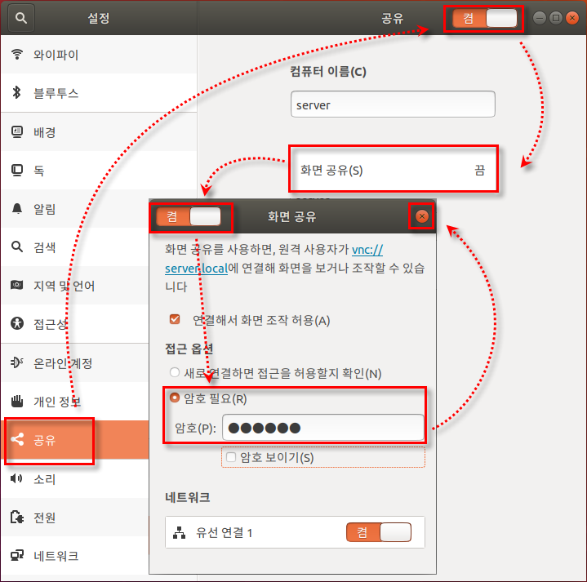
[실습 12-3] VNC 서버 설치하고 사용하기
교재 395~398p 참고

Slide 28
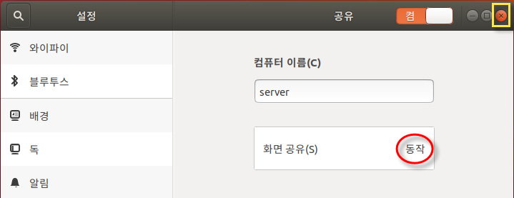
[실습 12-3] VNC 서버 설치하고 사용하기
교재 395~398p 참고
2-3 <화면 공유>가 ‘동작’으로 바뀜
X를 클릭하여 창 닫기
2-4 apt-get -y install dconf-editor 명령으로 관련 패키지 설치

Slide 29
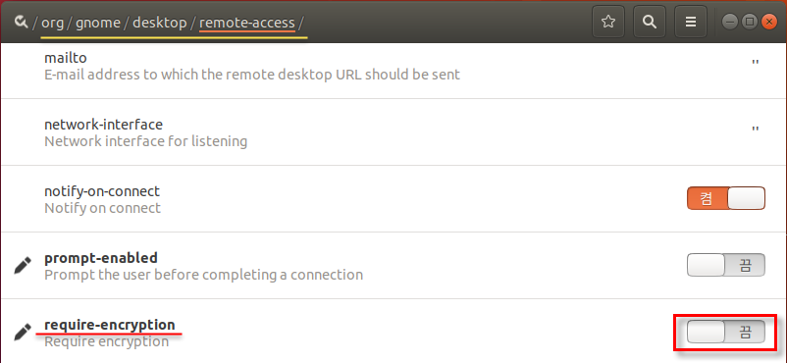
[실습 12-3] VNC 서버 설치하고 사용하기
교재 395~398p 참고
2-5 dconf-editor 명령 실행, 메시지 창이 나타나면 <주의하겠습니다> 클릭
폴더를 [org]-[gnome]-[desktop]-[remote-access] 차례로 클릭
아래로 스크롤하여 require-encryption을 ‘끔’으로 변경, 오른쪽 위의 X를 클릭해 창 닫기
2-6 ufw allow 5900/tcp 명령으로 방화벽 열기, 5900 포트 허용
2-7 ifconfig ens32 명령으로 Server의 IP 주소 확인

Slide 30
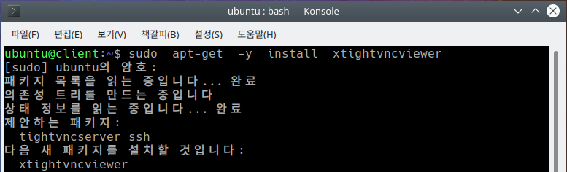
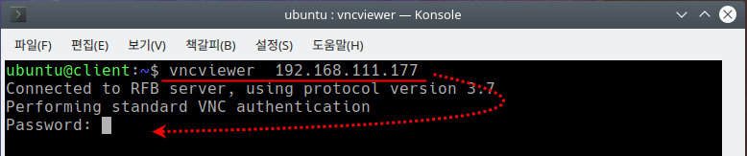
[실습 12-3] VNC 서버 설치하고 사용하기
교재 395~398p 참고
3. Client에서 Server에 접속하기
3-1 터미널 열기, Client에 VNC 클라이언트 프로그램 설치
sudo apt-get -y install xtightvncviewer 명령을 입력하여 설치
ubuntu의 비밀번호인 ‘ubuntu’ 입력
3-2 vncviewer 서버IP주소 명령을 입력하여 Server에 접속
VNC 서버 전용 비밀번호인 ‘123456’ 입력

Slide 31
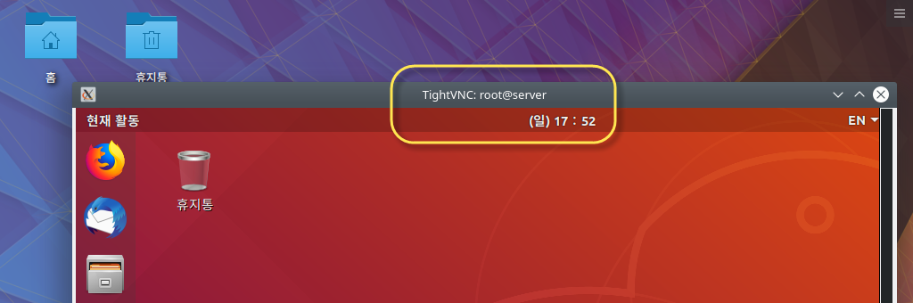
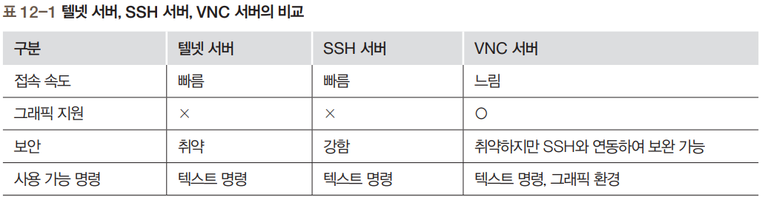
[실습 12-3] VNC 서버 설치하고 사용하기
교재 395~398p 참고
3-3 X 윈도우 환경에 접속됨, [현재 활동]을 통해 필요한 프로그램 실행 가능

